Slide 1
LP VIII – C#
Aula 04

Slide 2
Agenda para aula 04
Atividade calculadora – algumas dicas;
Casting – conversão entre tipos
Métodos:
  Assinatura de um método
  Métodos sem retorno
  Métodos com retorno
  Sobrecarga de métodos

Slide 3
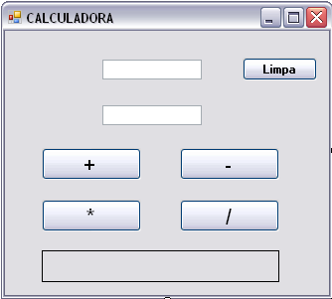
Atividade Calculadora
Métodos:
  Soma()
  Subtrai()
  Multiplica()
  Divide() com tratamento
  para divisão por zero
Onde incluir a opção de usar teclado para as operações (uso do switch-case)?

Slide 4
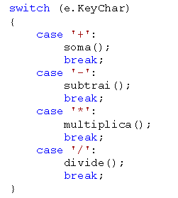
Evento KeyPress do Form
Inclua o código no evento KeyPress do Form;
A propriedade KeyPreview do form deve ser True;
Alterar a validação das caixas de texto para aceitar esses caracteres também;
Obs.: você pode codificar um método de validação que possa ser usado pelas duas caixas de texto.

Slide 5
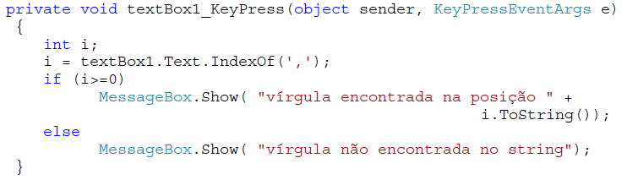
Como aceitar apenas uma vírgula?
Exemplo de uso do IndexOf()
IndexOf: Devolve a posição (de 0 até n-1) em que se encontra o caracter procurado na String.

Slide 6
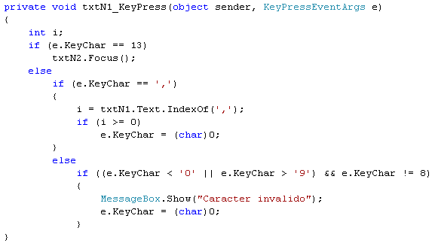
Validação na caixa de texto txtN1

Slide 7
Calculadora Completa
Concluir atividade da calculadora até pág. 19.
Enviar por e-mail como:
  Atividade 08 – Calculadora completa

Slide 8
Casting – Conversão entre tipos
Alguns valores são incompatíveis se você tentar fazer uma atribuição direta.
Nesses casos é preciso uma conversão entre tipos (casting).
Para atribuir tipos com maior capacidade para uma variável com menor capacidade esta conversão deve ser explícita.
No caso contrário, o casting é implícito.

Slide 9
Casting
No exemplo abaixo, um valor real é armazenado em uma variável inteira usando casting.
Exemplo:
  double d = 3.17;
  int i = d; // erro
  int i = (int) d; // casting
  Console.WriteLine (" i: " + i );
  d = i; // casting implícito
  Console.WriteLine (" d: " + d );

Slide 10
Mais exemplos de casting
Tipos float não podem armazenar double.
É necessário fazer casting.
  float x = 0.0; // erro
  float x = 0.0f; // conversão para float
Outro exemplo:
  double d = 5;
  float f = 3;
  float x = f + (float) d;

Slide 11
Exemplo no programa Calculadora

Slide 12
Atividade 09
Um elevador de carga tem capacidade para x kg e precisa elevar y kg de areia.
Escreva uma aplicação C# que leia dois floats, x e y, e apresente na tela o número de viagens para o elevador completar sua tarefa.

Slide 13

Atividade 10
Resolva o mesmo exercício do elevador, agora para um elevador convencional com:
  Capacidade para x kg;
  Para levar n pessoas;
  Considere todas as pessoas com peso z;
Exemplo:
  Capacidade: 100 kg
  3 pessoas de 60kg
  Quantas viagens???

Slide 14
Composição de uma Classe
Características: implementados por meio dos atributos (variáveis);
Comportamento: implementados por meio de métodos (operações/ funções);

Slide 15
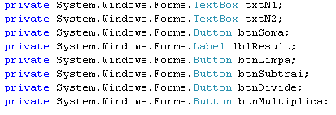
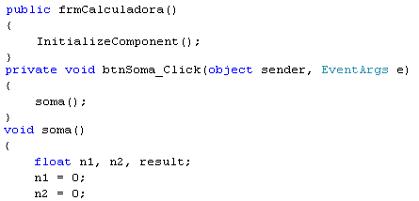
Exemplo Calculadora
Classe frmCalculadora (Form)
Atributos Métodos
(Form1.Designer.cs) (Form1.cs)

Slide 16
Assinatura do Método
O nome e a lista de argumentos do método formam sua assinatura: identificação única.
Toda vez que um método for invocado (chamado), a assinatura deve ser obedecida;
Se a assinatura for diferente, ou seja, se qualquer um dos componentes não coincidir com a declaração, o método não pode ser utilizado.

Slide 17
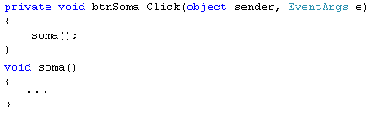
Métodos sem retorno
Não devolvem valores e são semelhantes às procedures encontradas na maioria das linguagens de programação.
Os métodos que não devolvem valores devem ser definidos como void.
Ex:

Slide 18
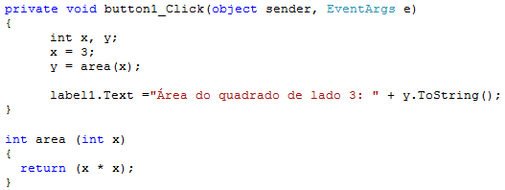
Método com retorno
Devolvem valores como resultados.
O tipo devolvido pelo método deve ser informado no início da sua assinatura.
Ex:

Slide 19
Sobrecarga
São métodos definidos como mesmo nome, desde que eles tenham assinaturas diferentes em relação aos argumentos:
  Com base na quantidade,
  Nos tipos ou
  Na ordem dos argumentos recebidos.

Slide 20
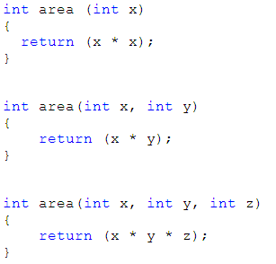
Exemplo de Sobrecarga
A definição dos 3 métodos abaixo numa mesma classe:

Slide 21
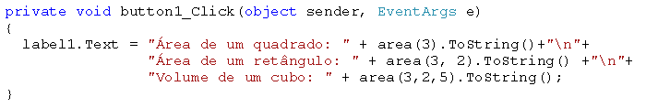
Sobrecarga: Cálculo de áreas
A chamada de cada método depende da quantidade de parâmetros:
Converte o valor inteiro para String

Slide 22
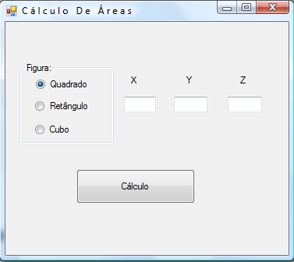
Atividade 11
Faça um programa com formulário similar ao abaixo que use o método “area()”, com sobrecarga (pág 20 a 22).

Slide 23
RadioButton
Para criar RadioButtons agrupados utilize o componente GroupBox;
Insira os RadioButtons:
  rdbQuadrado
  rdbRetangulo
  rdbCubo
Configure a propriedade Checked = True para o rdbQuadrado;

Slide 24
Envio de exercícios
Por favor, enviar para atividadescsharp@yahoo.com.br
Assunto ou Subject: Atividades 8, 9, 10 e 11
Identificação de atividades
FATEC – ADS
LP VIII – Prof. Grace – 21/08/2013
Nome: Fulano de Tal – Matricula: xxxxxx-x

